Slide 1
Техническое задание На тему: «Проектирование проекта».
Выполнили: Козлов Алексей, Катышев Артём,
Циберман Николай.
Группа 2341

Slide 2
Общая информация
Назначение:
Платформа предназначена для просмотра расписания занятий и домашнего задания в сети интернет.
Цель создания:
Целью создания платформы является предоставление студентам доступа к просмотру расписания и домашнего задания .

Slide 3
Функциональные требования
На этапе анализа и разработки требований проекта были выявлены следующие функциональные требования:
Регистрация пользователя в информационной системе
Авторизация пользователя в информационной системе
Присоединение учащихся к группе
Добавления расписания
Добавления домашнего задания
Добавление дедлайнов

Slide 4
Нефункциональные требования
На этапе анализа и разработки требований проекта были выявлены следующие нефункциональные требования:
Система должна быть доступна для операционного использования в течение 24 часов.
Пользователю должны быть доступны все системные функции после пяти минут обучения работе с данной системой.
Время выполнения типичных задач от 2 до 10 минут.
Система должна добавлять карточки с домашним заданием в течении 5 секунд.
Система должна проверять достоверность пользователя в течение 5 секунд.

Slide 5
Диаграммы UML

Slide 6
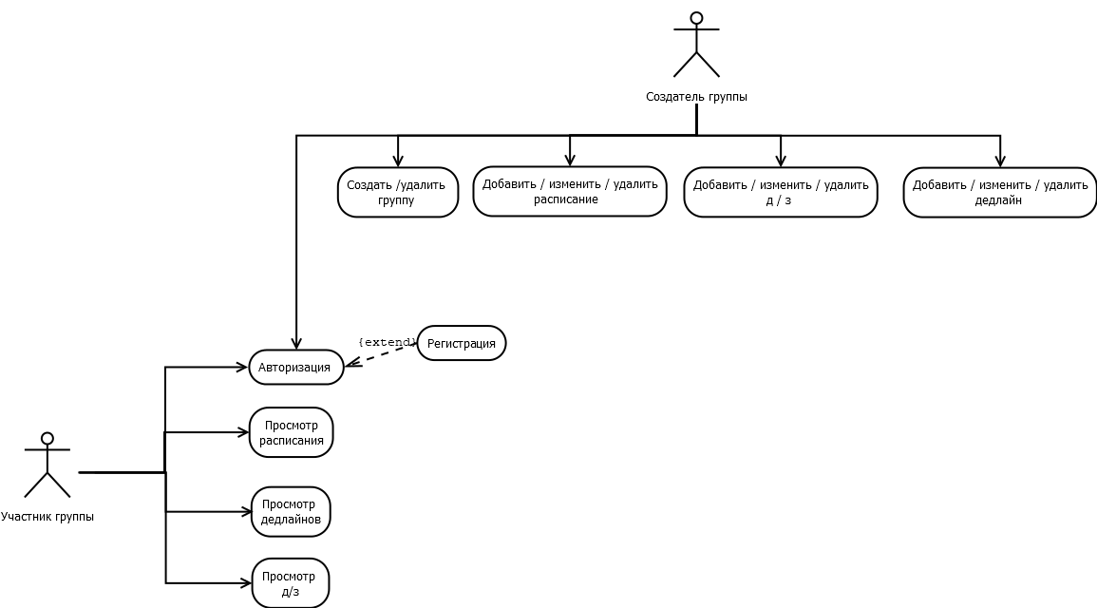
Диаграмма прецедентов
Данная диаграмма отображает взаимоотношения между акторами(стилизованные человечки) и прецедентами(эллипсы с надписью).

Slide 8
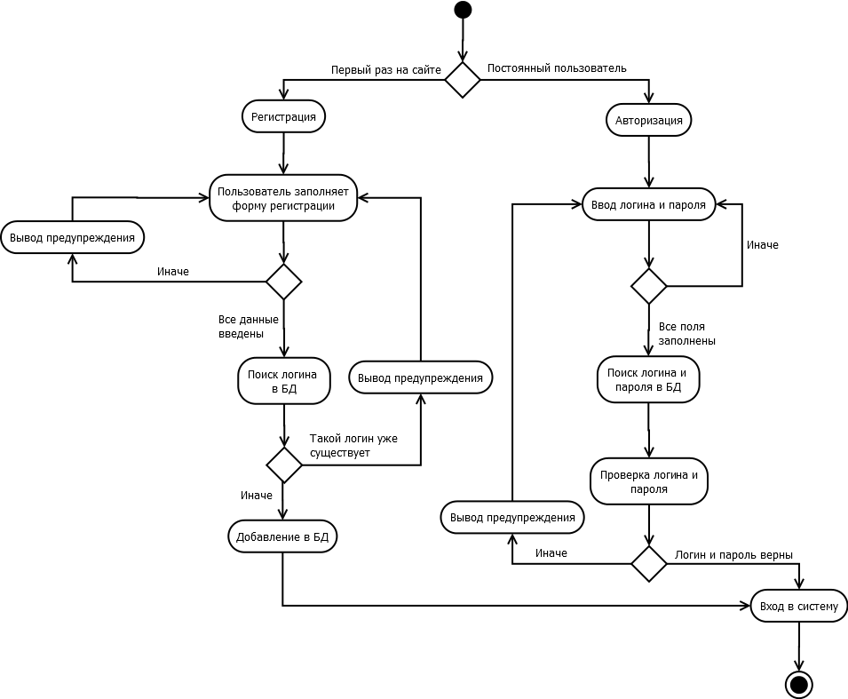
Диаграмма активности
Диаграмма активности, отражает динамические аспекты поведения системы. По существу, эта диаграмма представляет собой блок-схему. Ниже на рисунке представлен алгоритм регистрации и авторизации по которому будет работать наша система.

Slide 10
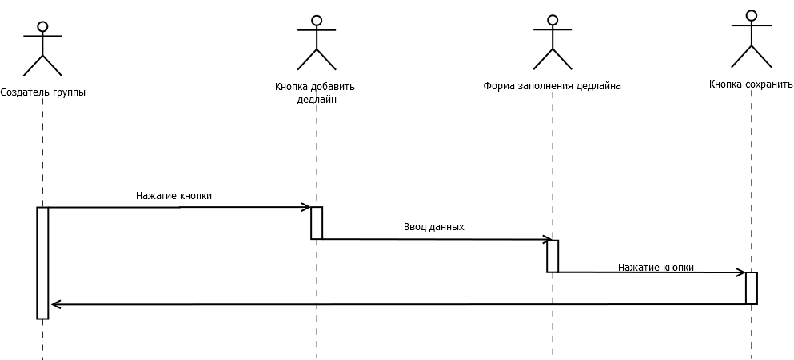
Диаграмма последовательности
Диаграмма последовательности — диаграмма, на которой для некоторого набора объектов на единой временной оси(пунктирная линия) показан жизненный цикл какого-либо определённого объекта и взаимодействие актеров ИС в рамках какого-либо определённого прецедента. С помощью диаграммы деятельности мы описываем последовательность действий для каждого прецедента, необходимая для достижения поставленной цели. Ниже на рисунке представлена диаграмма описывающая действие «добавить дедлайн» для прецедента «создатель группы».

Slide 12
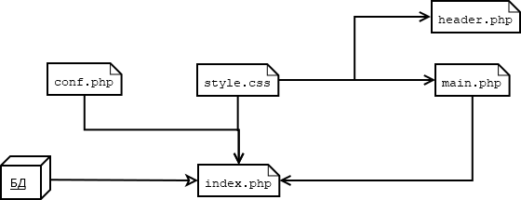
Диаграмма компонентов
Диаграмма компонентов - элемент языка моделирования UML, статическая структурная диаграмма, которая показывает разбиение программной системы на структурные компоненты и связи (зависимости) между компонентами. В качестве физических компонентов могут выступать файлы, библиотеки, модули, исполняемые файлы, пакеты и т. п. На рисунке ниже представлена диаграмма компонентов нашего проекта.

Slide 13
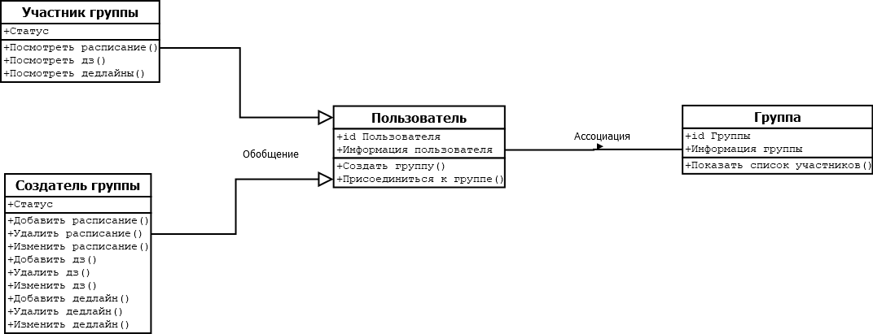
Диаграмма классов
Диаграмма классов определяет типы классов системы и различного рода статические связи, которые существуют между ними. На диаграммах классов изображаются также атрибуты классов, операции классов и ограничения, которые накладываются на связи между классами. На рисунке ниже представлена диаграмма классов нашего проекта.

Slide 15
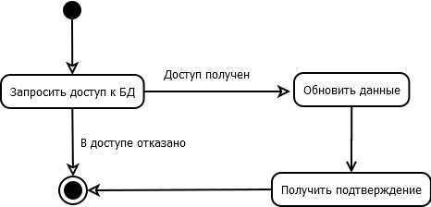
Диаграмма состояний
Диаграмма состояний показывает, как объект переходит из одного состояния в другое. Очевидно, что диаграммы состояний служат для моделирования динамических аспектов системы. Ниже на рисунке показан простой пример диаграммы состояний

Slide 16
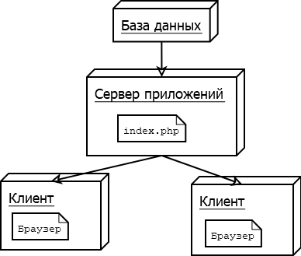
Диаграмма развёртывания
Диаграмма развёртывания моделирует физическое развертывание артефактов на узлах. Ниже на рисунке представлена диаграмма развёртывания нашего сайта.

Slide 17
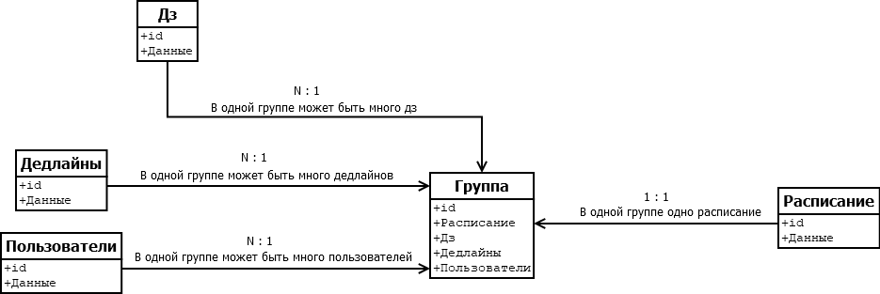
ER-диаграмма
ER- диаграммы позволяют использовать наглядные графические обозначения для моделирования сущностей и их взаимосвязей. Ниже на рисунке представлена ER- диаграмма нашего проекта.

Slide 18
Выбор языка программирования, формата приложения
Наш продукт будет реализован в виде сайта.
Серверная ос: Ubuntu 19.10 server
Сервер: nginx
Бэкэнд: MySql, phpMyAdmin, php-ftp7.2
Фрэймворк (пока под вопросом)
Фронтэнд: html, css, js

Slide 19
Разработка дизайна веб-сайта

Slide 20

Главная страница
Для главной страницы нашего сайты мы использовали правило «пяти секунд», чтобы в течении пяти секунд пользователь понял, какие проблемы решает предлагаемый продукт.
Так предположительно будет выглядеть главная страница сайта:

Slide 21
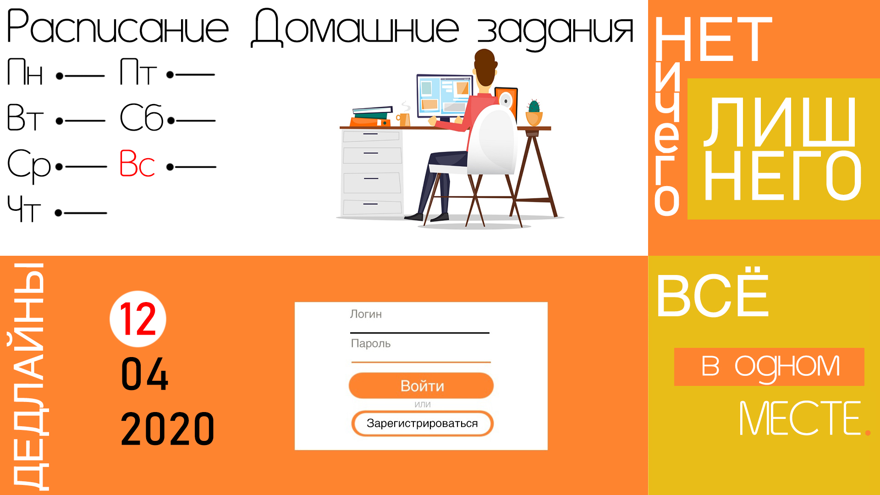

Slide 22

Главная страница
Поля «Логин» и «Пароль» находятся выше кнопки регистрации, что подразумевает, что ими будут пользоваться чаще. По этой же причине кнопка «Войти» имеет заливку и больше выделяется.
При нажатии кнопки “Зарегистрироваться” всплывает соответственное окно:

Slide 23


Slide 24

Страница группы
Далее независимо ввёл пользователь логин и пароль через кнопку “войти” или же зарегистрировался (не касается случая, если система запомнила пользователя), он попадает на следующую страницу:
Если пользователь присоединиться к группе, то он окажется в своей группе.

Slide 25


Slide 26
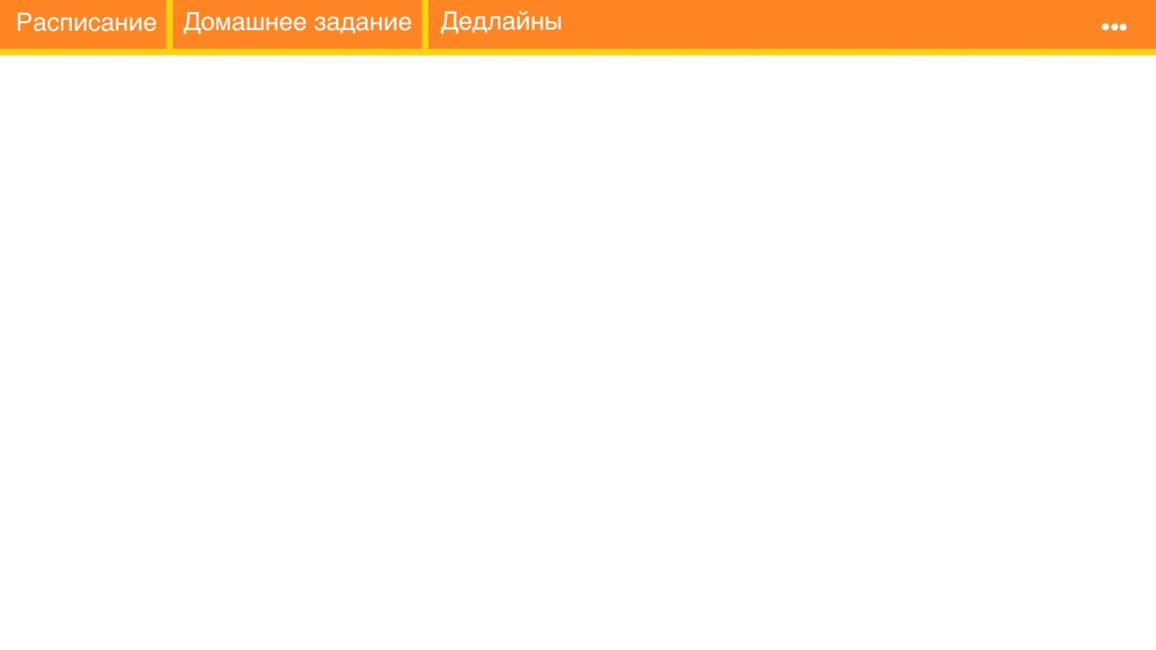
Страница группы
Пустота, но если пользователь выберет одну из кнопок, то она подсветиться и покажется соответствующая информация. Рассмотрим на примере кнопки
«Расписание»:

Slide 27
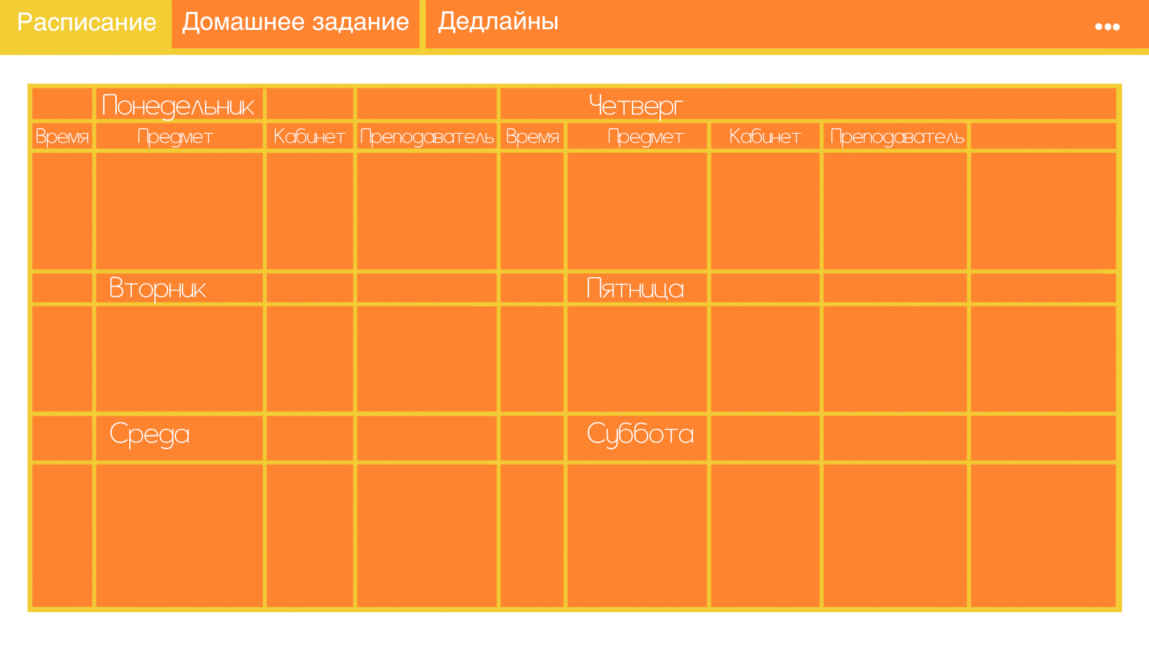

Slide 28
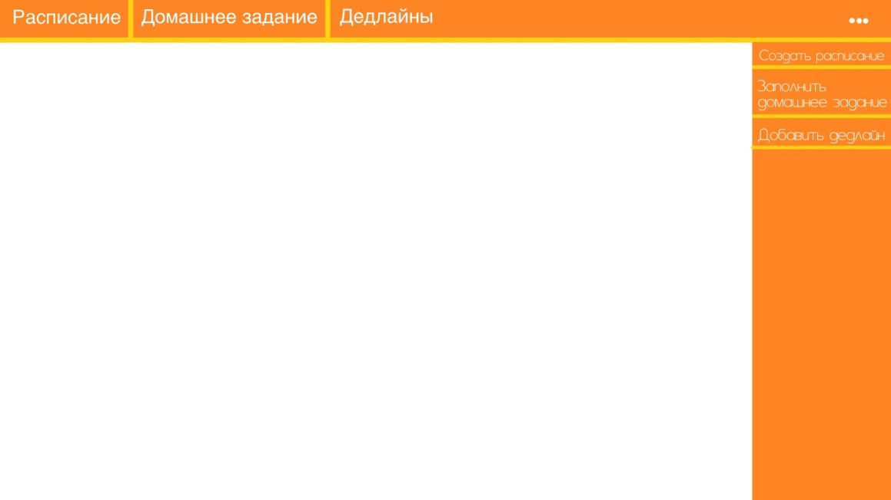
Страница группы
Это не конечный вариант, возможны изменения.
Добавлять информацию в поля “Расписание”, “Домашнее задание” и “Дедлайны” может только создатель группы с использованием кнопки “три точки” в правом верхнем углу.
При нажатии выдвигается соответствующее меню:
На счёт реализации создания самой группы пока не определились, т.к ещё до конца не определились со всеми возможностями «Создателя группы».

Slide 29


Slide 30

Цветовая схема

